Slide 1

Antidecubitusmadrasser
Vellinge 2023-11-29
Gjord av: Pernilla Arcombe Borglin

Slide 2

Saker att fundera över…
Riskbedömning: Norton skalan är den gjord? Risk för trycksår?
Finns det redan ett sår?
  Lokalisation av såret
  Kategori på såret
Hur är personens kroppsbyggnad och vikt?
  OBS! Luftväxlande madrass ska inte användas av vårdtagare med instabilitet i rygg och bäcken
  Behövs hälzon?
Används eller behövs det andra hjälpmedel?
  Glidlakan?
  Kilar/kuddar för att kunna ligga bekvämt på sidan?
  Sittdynor?
Hur mycket är personen uppe? Sängliggande hela dagen?

Slide 3
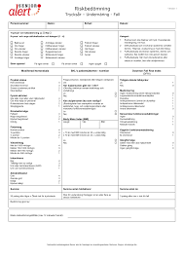
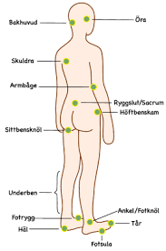
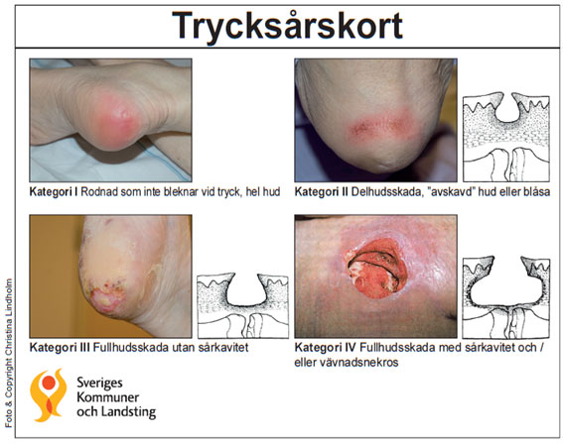
Bedömningsintstrument

Slide 4

Helhetsbild:
Riskbedömningar
Sjukdomsbild
Vårdsituation
Komfort
Överväg och väg samman dessa olika delar för att få en helhetsbild!
OBS!
Antidecubitusmadrasser ersätter INTE lägesändringar eller andra åtgärder!
Dokumentation, uppföljning och utvärdering ska göras regelbundet av ansvarig ssk!
PERSONCENTRERAD VÅRD

Slide 5
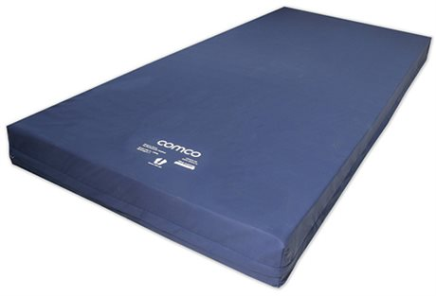
STRATUM SENSE
Beställs som standard madrass till vårdsäng
Placeras direkt på sängbotten
Trycksårsförebyggande
Behandling av trycksår upp till kategori 2
Brukarvikt 0-150 kg
Överdraget torkas av med rengöringsmedel och/eller desinfektionsmedel. Maskintvätt och torktumla max 95 grader
Beräknad livslängd är 5 år

Slide 6
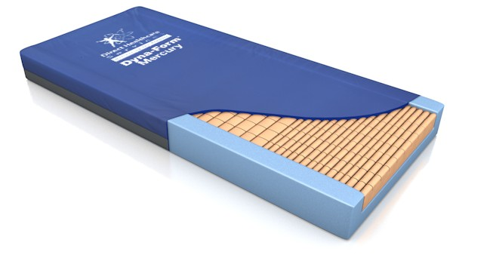
DYNA-FORM MERCURY
Placeras direkt på sängbotten
Trycksårsförebyggande
Behandling av trycksår upp till kategori 2
Brukarvikt 0-254 kg
Överdraget torkas av med rengöringsmedel och/eller desinfektionsmedel. Maskintvätt och torktumla max 80 grader
Beräknad livslängd är 8 år

Slide 7
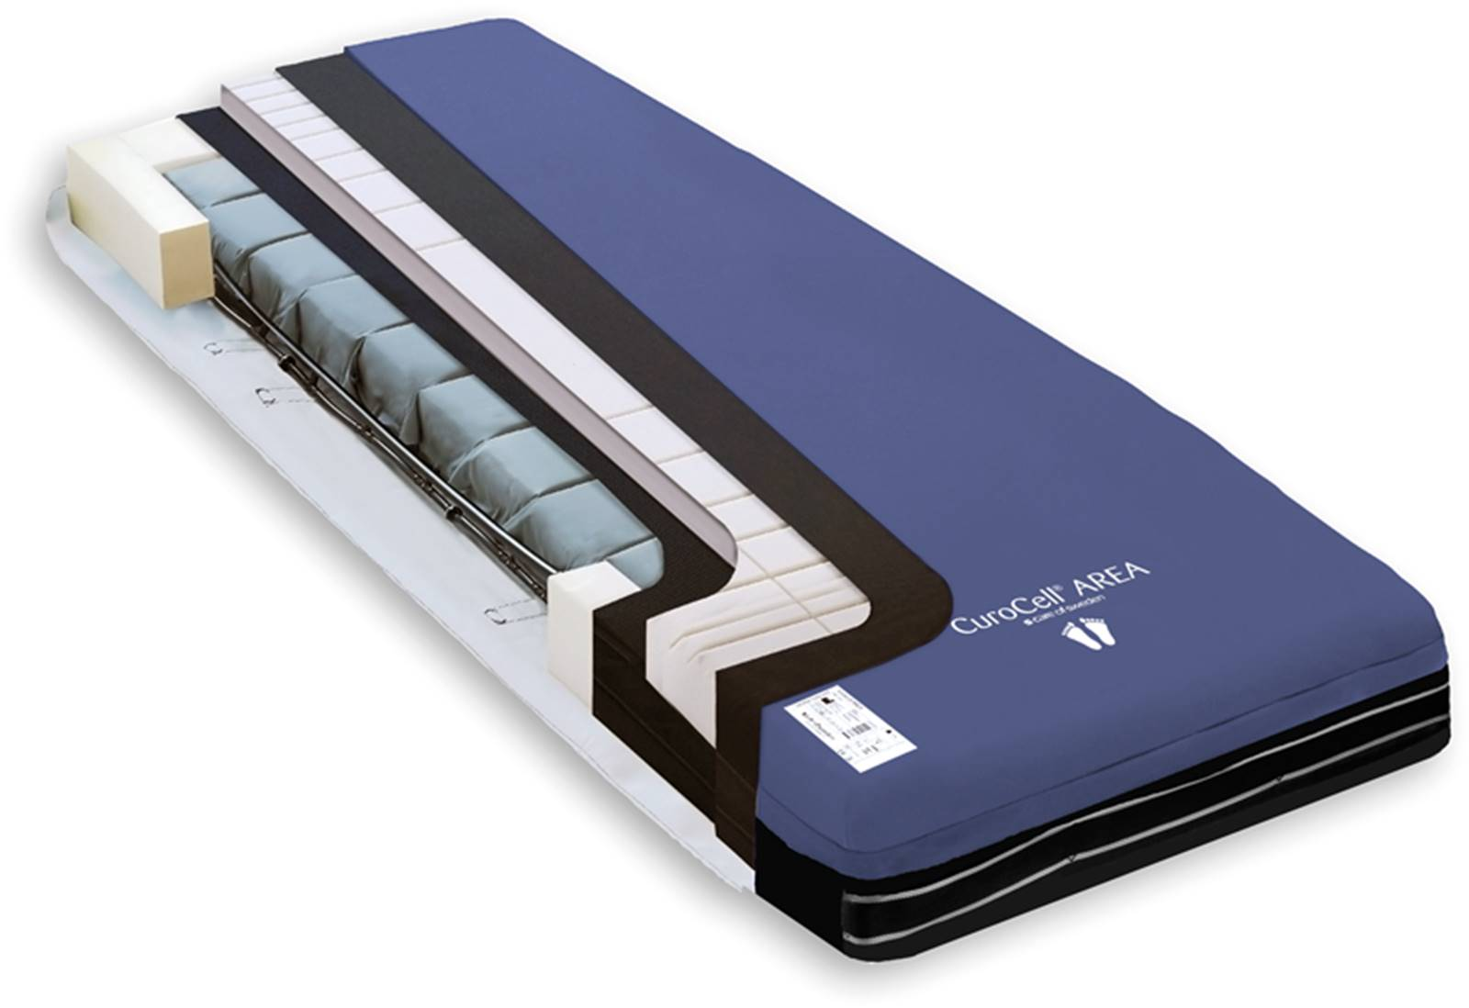
CUROCELL AREA ZONE
Självinställande kombinerad luft och skum madrass
Hälfunktion
Placeras direkt på sängbotten
18 cm tjock
Trycksårsförebyggande
Behandling av trycksår upp till kategori 3
Brukarvikt 0-230 kg
Överdraget torkas av med rengöringsmedel och/eller desinfektionsmedel. Maskintvätt och torktumla max 95 grader

Slide 8
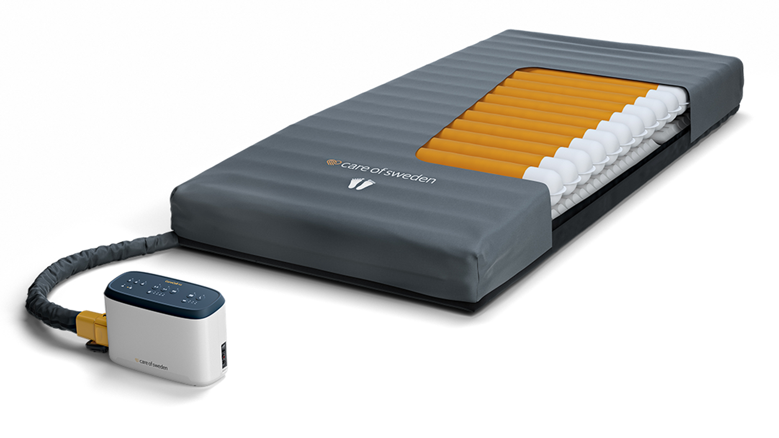
CUROCELL A4 CX15
OBS! Viktigt att kolla igenom bruksanvisningen
Luftmadrass där dagliga luftkontroller måste göras
Hälfunktion
Placeras direkt på sängbotten
20 cm tjock
Trycksårsförebyggande
Behandling av trycksår upp till kategori 4
Brukarvikt 0-220 kg
Överdraget torkas av med rengöringsmedel och/eller desinfektionsmedel. Maskintvätt och torktumla max 95 grader
Beräknad livslängd är 5 år

Slide 9
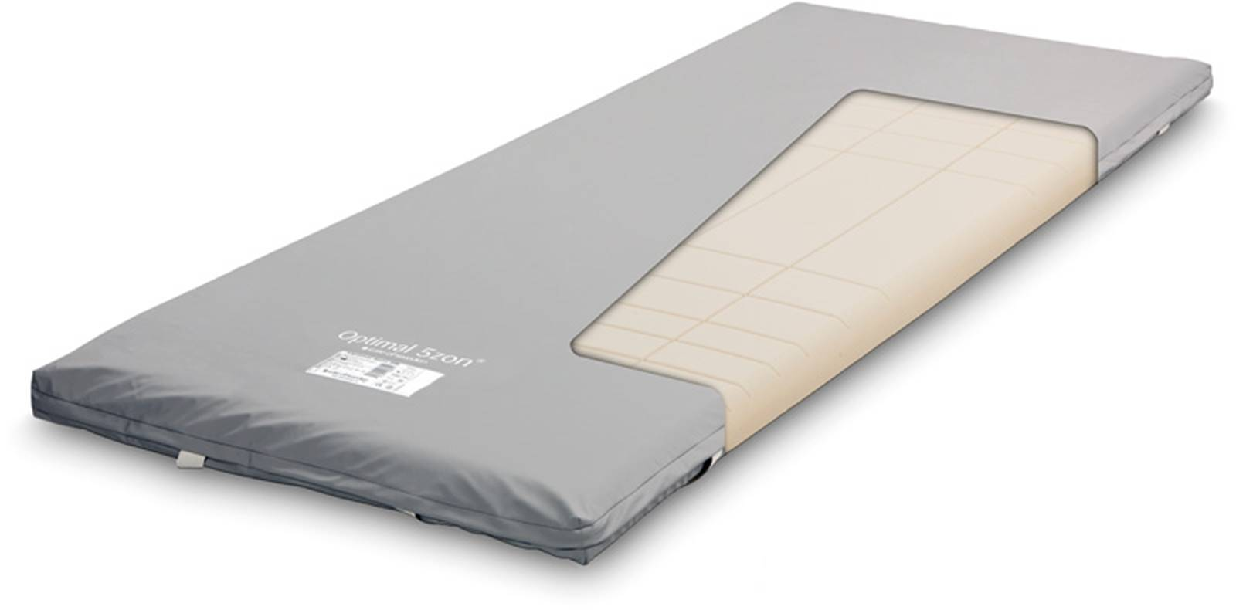
OPTIMAL 5ZON BM
Måste placeras på en redan befintlig madrass
6 cm tjock
Trycksårsförebyggande
Behandling av trycksår upp till kategori 2
Brukarvikt 0-150 kg
Överdraget torkas av med rengöringsmedel och/eller desinfektionsmedel. Maskintvätt och torktumla max 95 grader

Slide 10
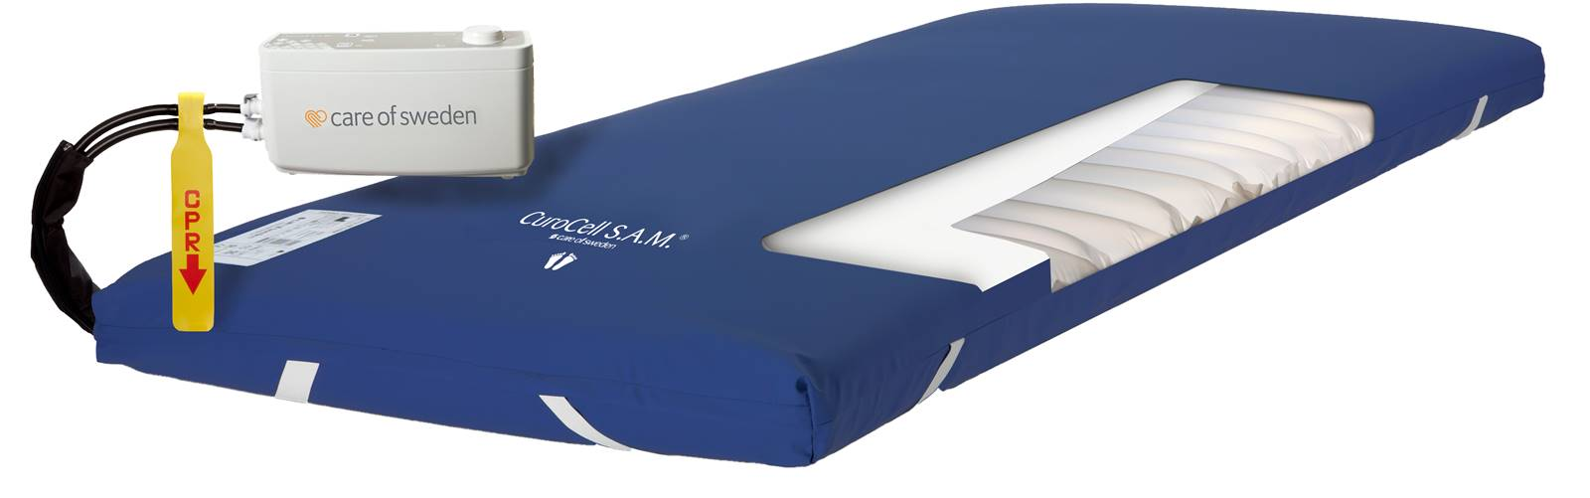
CUROCELL S.A.M PRO CF
OBS! Viktigt att kolla igenom bruksanvisningen
Måste placeras på en redan befintlig madrass
Bäddmadrass av luft där dagliga luftkontroller måste göras
10 cm tjock
Trycksårsförebyggande
Behandling av trycksår upp till kategori 3
Brukarvikt 0-250 kg
Överdraget torkas av med rengöringsmedel och/eller desinfektionsmedel. Maskintvätt och torktumla max 95 grader

Slide 11
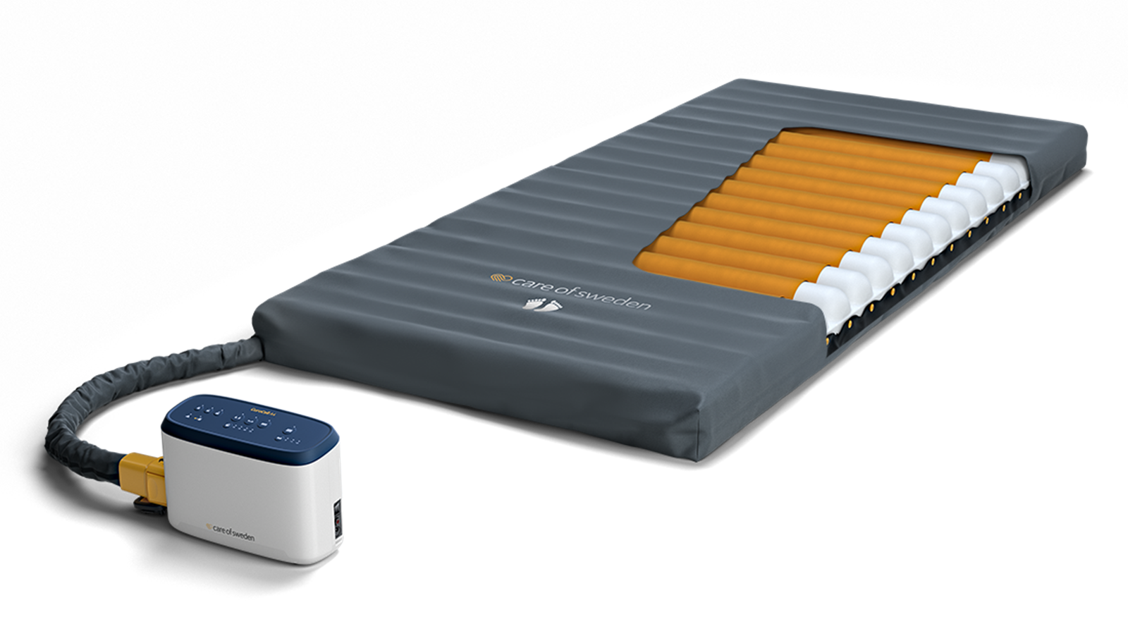
CUROCELL A4 CX10
OBS! Viktigt att kolla igenom bruksanvisningen
Måste placeras på en redan befintlig madrass
Bäddmadrass av luft där dagliga luftkontroller måste göras
Trycksårsförebyggande
Behandling av trycksår upp till kategori 4
Brukarvikt 0-200 kg
Överdraget torkas av med rengöringsmedel och/eller desinfektionsmedel. Maskintvätt och torktumla max 95 grader
Beräknad livslängd är 5 år

Slide 12
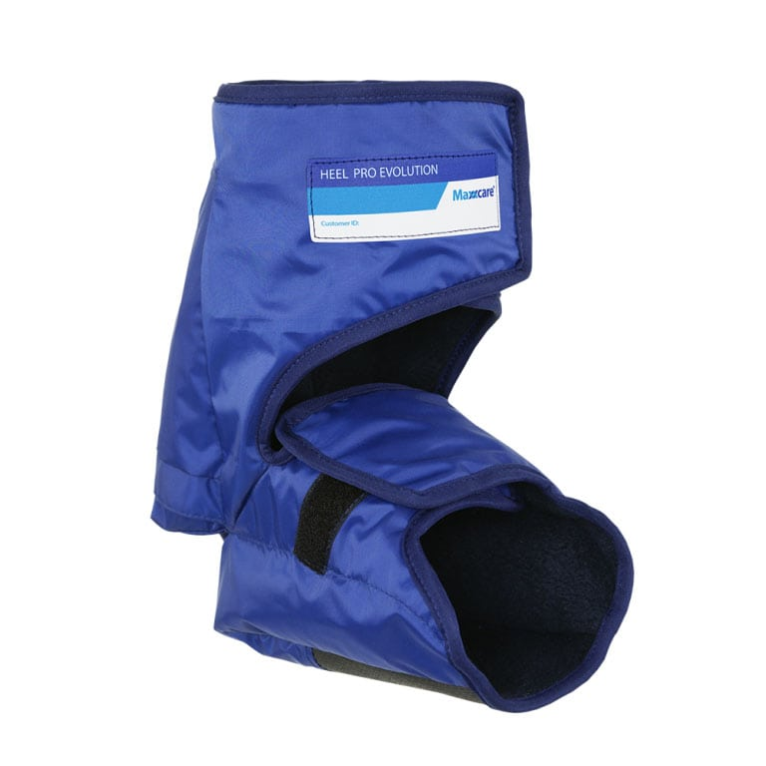
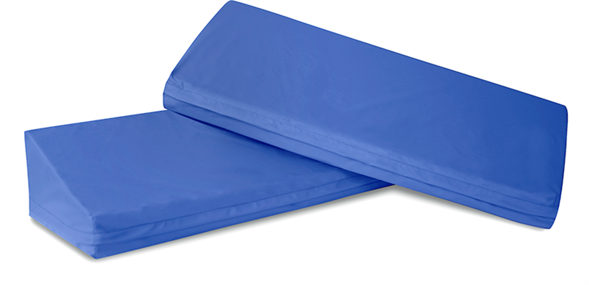
ANDRA HJÄLPMEDEL
Maxxcare Heel Pro Evolution
  Behandling/tryckavlastning av hälen
  Kan tvättas i maskin
  Finns i 3 olika storlekar
  Kan användas dygnet runt även vid förflyttning
  Utrustad med halkskydd mitt på foten för att minska risken för att halka
Stödkil Curera
  Används som hjälpmedel vid tex. Sidoläge i sängen
  Har ett vätsketätt överdrag
  Överdraget torkas av med rengöringsmedel och/eller desinfektionsmedel. Maskintvätt max 95 grader

Slide 13
Läs gärna mer på…
https://www.careofsweden.se/ Care of Sweden hemsida
https://plus.rjl.se/infopage.jsf?nodeId=43946 Senior Alert
https://www.vardhandboken.se/vard-och-behandling/hud-och-sar/trycksar/atgarder-for-att-forebygga/ Förebygga trycksår
https://www.vardhandboken.se/vard-och-behandling/hud-och-sar/trycksar/ Om trycksår och behandling
https://www.jarven.se/produkter/madrasser/opticell-vaxeltrycksmadrasser/vaxeltrycksmadrasser/opticell-3-nx/ Järvens hemsida
https://www.sarsmart.se/ 7 typer av sår

